Slide 1

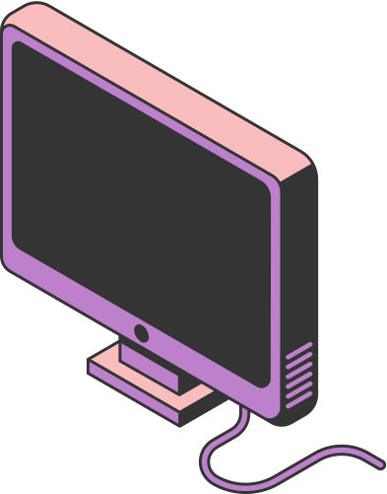
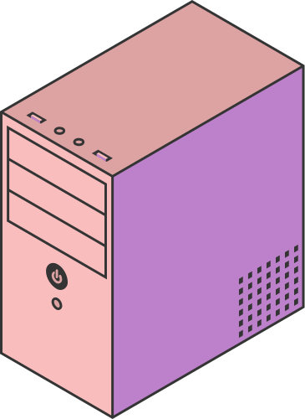

UNIVERSITAS PAMULANG KOTA SERANG
  HOME
  SERVICE
  ABOUT US
  CONTACT US
PEMROGRAMAN
WEB 1
Pertemuan #6
# Foto dan Video pada Halaman Web
Page 01

Slide 2

UNIVERSITAS PAMULANG KOTA SERANG
## Pendahuluan
  HOME
  SERVICE
  ABOUT US
  CONTACT US
Dalam pengembangan web, penggunaan media seperti foto dan video sangat penting untuk meningkatkan pengalaman pengguna. Media ini dapat digunakan untuk menyampaikan informasi, menarik perhatian, dan membuat konten lebih menarik. Dalam materi ini, kita akan membahas cara menyisipkan foto dan video ke dalam halaman web menggunakan HTML.
1. Menyisipkan Foto
1.1. Tag <img>
Tag <img> digunakan untuk menampilkan gambar di halaman web. Berikut adalah sintaks dasar untuk menggunakan tag ini:
src: Atribut ini menentukan URL gambar yang akan ditampilkan.
alt: Atribut ini memberikan deskripsi alternatif untuk gambar, yang akan ditampilkan jika gambar tidak dapat dimuat.
width dan height: Atribut ini menentukan ukuran gambar dalam piksel.
Page 02

Slide 3
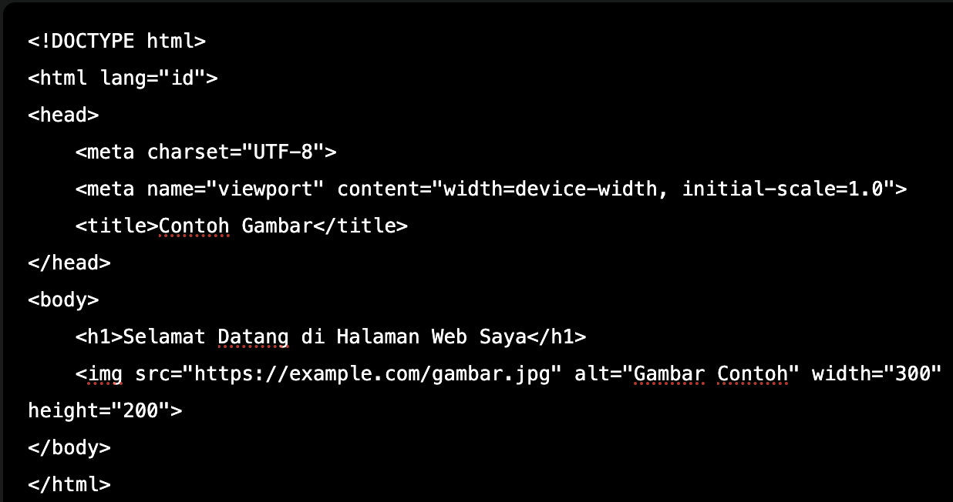
UNIVERSITAS PAMULANG KOTA SERANG
Struktur Dasar Link
  HOME
  SERVICE
  ABOUT US
  CONTACT US
1.2. Contoh Penggunaan
Page 03

Slide 4

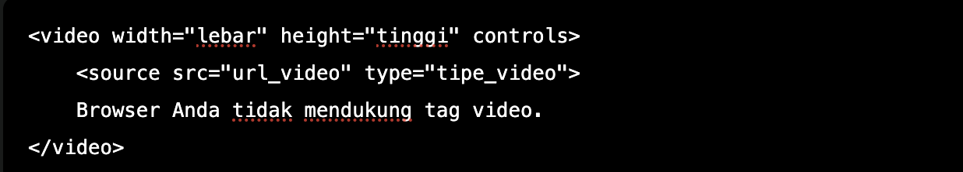
UNIVERSITAS PAMULANG KOTA SERANG
  HOME
  SERVICE
  ABOUT US
  CONTACT US
2.1. Tag <video>
Tag <video> digunakan untuk menyisipkan video ke dalam halaman web. Berikut adalah sintaks dasar untuk menggunakan tag ini:
controls: Atribut ini menambahkan kontrol pemutar video (play, pause, volume, dll).
source: Tag <source> digunakan untuk menentukan file video dan tipe file.
Page 04

Slide 5
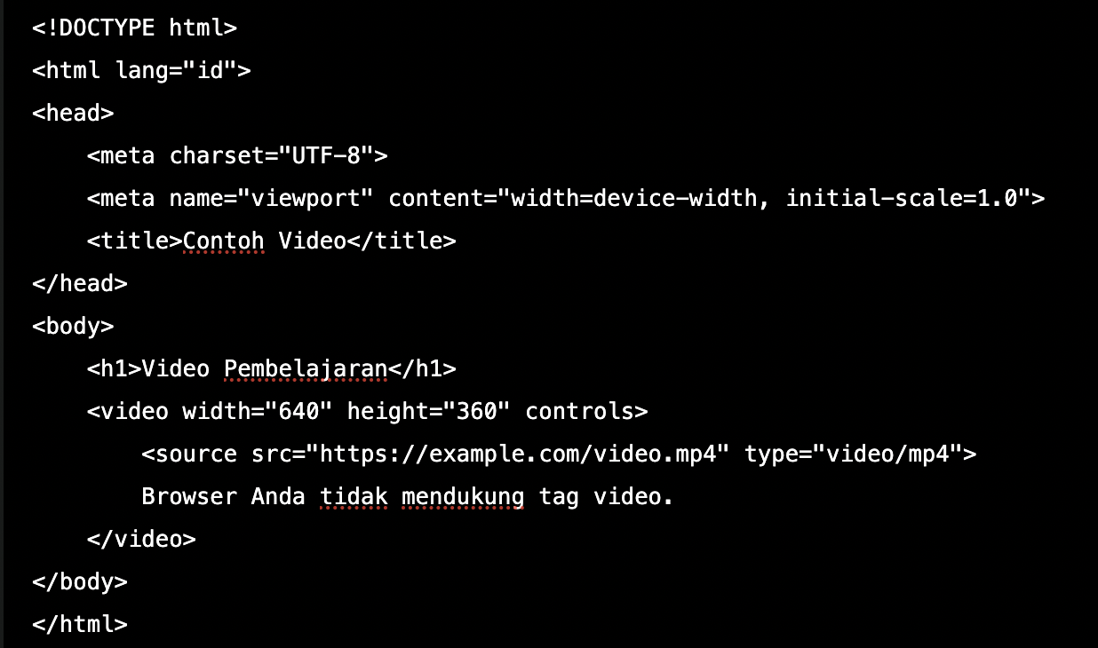
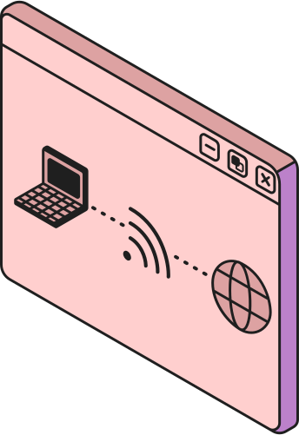
UNIVERSITAS PAMULANG KOTA SERANG
  HOME
  SERVICE
  ABOUT US
  CONTACT US
2.2. Contoh Penggunaan
Page 05

Slide 6
UNIVERSITAS PAMULANG KOTA SERANG
Tips untuk Menggunakan Foto dan Video
  HOME
  SERVICE
  ABOUT US
  CONTACT US
Optimasi Ukuran: Pastikan ukuran file gambar dan video dioptimalkan untuk web agar tidak memperlambat waktu muat halaman.
Format yang Tepat: Gunakan format gambar yang sesuai (JPEG, PNG, GIF) dan format video yang umum (MP4, WebM, Ogg).
Deskripsi Alternatif: Selalu gunakan atribut alt untuk gambar agar konten tetap dapat diakses oleh pengguna dengan kebutuhan khusus.
Responsif: Gunakan CSS untuk membuat gambar dan video responsif agar dapat menyesuaikan dengan berbagai ukuran layar.
Page 06

Slide 7
UNIVERSITAS PAMULANG KOTA SERANG
Kesimpulan
  HOME
  SERVICE
  ABOUT US
  CONTACT US
Penggunaan foto dan video dalam halaman web dapat meningkatkan daya tarik dan interaktivitas konten. Dengan memahami cara menyisipkan dan mengelola media ini menggunakan HTML, Anda dapat menciptakan pengalaman pengguna yang lebih baik. Pastikan untuk selalu memperhatikan optimasi dan aksesibilitas saat menggunakan media dalam pengembangan web.
Page 07

Slide 8
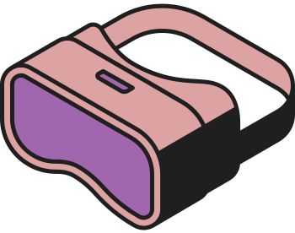




UNIVERSITAS PAMULANG KOTA SERANG
  HOME
  SERVICE
  ABOUT US
  CONTACT US
THANK YOU
Page 10

